Slide 1



Kesukaran
Belajar

Slide 2

Pokok Bahasan
1
Urgensi Materi
Kesukaran Belajar pada Siswa (non-ABK)
Siswa Berkebutuhan Khusus
Slow Learner, Low Motivation, Underachiever, & Stres Akademik
2
3
Disabilitas Intelektual, ADHD, Autisme,
Gangguan Belajar/LD, Gangguan Emosional dan Perilaku, dan Gifted .
4
Pendidikan Inklusi

Slide 3
1. Urgensi Materi
Mengapa tema kesukaran belajar penting untuk kita pelajari?
Terdapat keragaman siswa, termasuk siswa yang memiliki permasalahan/kesulitan akademis dan siswa berkebutuhan khusus.
Ketidaktahuan pendidik dalam mengenali anak-anak berkebutuhan khusus di sekolah akan berdampak bagi layanan pembelajaran.
Pendidik perlu mengenali ciri siswa yang memiliki permasalahan dan siswa berkebutuhan khusus agar tidak menimbulkan judgement dan pelabelan
Mengenali karakteristik siswa akan membantu pendidik dalam mengembangkan potensi dari siswa tersebut.

Slide 4
2. Kesukaran Belajar
Selama pembelajaran di sekolah, guru dihadapkan dengan berbagai karakteristik siswa.
Topik kali ini tidak hanya membahas karakteristik siswa berkebutuhan khusus, tetapi juga siswa non-ABK yang memiliki kesukaran belajar di kelas.
Kesulitan siswa ditunjukkan dengan adanya hambatan-hambatan tertentu untuk mencapai hasil belajar, seperti motiivasi rendah, lambat belajar (slow learner), underachiever, dst
Pernahkah kita menemui siswa yang benar-benar tidak semangat untuk belajar?
Sulit memahami materi meski telah dijelaskan berkali-kali? Nilainya buruk tapi sebenarnya di luar kelas menunjukkan performa kognitif yg baik?

Slide 5
Slow Learner
(Lambat Belajar)

Slide 6
Deﬁnisi dan Gambaran tentang Slow Learner
Slow Learner (lambat belajar) merupakan anak dengan tingkat kecerdasan di bawah rata-rata. Tingkat kecerdasan slow learner berkisar antara 70-85 dan dikategorikan sebagai borderline intellectual functioning (Shaw, 2008).
Anak slow learner biasanya tidak menunjukkan perbedaan secara fisik, sosial, dan emosi dari anak-anak pada umumnya sehingga biasanya ditempatkan pada kelas reguler.
Anak slow learner seringkali disalahartikan sebagai anak IDD ringan maupun anak dengan kecerdasan rata-rata yang progress belajarnya lambat (APA Dictionary of Psychology).

Slide 7
Karakteristik Siswa
Slow Learner
Seringkali gagal memenuhi standar akademik di sekolah (mis: nilai rendah)
Lebih mampu menunjukkan performa belajar ketika informasi disajikan dengan cara yang kongkret karena mereka kesulitan jika konsep atau pengajaran lebih abstrak.
Kesulitan mentransfer atau menggeneralisasikan kemampuan, pengetahuan, dan strategi dibanding teman sebayanya. Mereka dapat mempelajari sesuatu dengan baik, tapi kesulitan mengaplikasikan konsep tersebut pada situasi yang baru.
(Shaw, 2010)

Slide 8
Karakteristik Siswa Slow Learner
Kesulitan dalam mengorganisasikan antara pengetahuan baru dengan pengetahuan yang telah didapat sebelumnya.
Kesulitan dengan tujuan jangka panjang dan pengelolaan waktu
Membutuhkan latihan ekstra dan lebih banyak waktu untuk mengerjakan tugas dan mengembangkan kemampuan akademik dibanding teman sebayanya
Hampir selalu memiliki motivasi belajar rendah
(Shaw, 2010)

Slide 9
Low Motivation
(Motivasi Rendah)

Slide 10

Low Motivation
Tingkat motivasi belajar dapat dilihat dari pilihan yang dibuat siswa terkait kegiatan akademik yang harus dilakukan, serta kegigihan dan usaha dalam proses belajar.

Slide 11
Low motivation dilihat dari sudut pandang beberapa teori motivasi
Teori atribusi
Dalam sudut pandang teori atribusi, siswa tidak termotivasi dalam belajar karena menganggap hasil belajar ditentukan oleh faktor di luar dirinya dan ia merasa tidak memiliki kontrol atas apa yang akan terjadi.
Efikasi diri
Motivasi siswa yang rendah dapat disebabkan oleh ketidakyakinan atas kemampuannya/merasa tidak mampu melakukan suatu tugas.
Expectancy-value theory
Low motivation pada siswa dapat terjadi karena berkembangnya persepsi keliru pada diri seseorang mengenai dirinya dan masa depannya. Sebagai contoh : merasa tidak akan berhasil dalam mengerjakan tugas atau merasa bahwa tugas tsb tidak berguna bagi masa depannya.

Slide 12
Underachiever

Slide 13
Monks dan Katzko (2005) dalam Hallahan, Kaufman, dan Pullen (2009) mendefinisikan underachievement sebagai “sebuah diskrepansi/gap antara potensi yang sebenarnya dengan prestasi belajar yang dicapai.
Menurut Davis dan Rimm dalam Munandar (2004: 23) □ underachievement adalah ’jika ada ketidaksesuaian antara prestasi sekolah dengan indeks kemampuannya yang tampak dari tes inteligensi, prestasi atau kreativitas, ataupun dari data observasi, di mana prestasi sekolah nyata lebih rendah daripada tingkat kemampuan’

Slide 14
Siswa yang berpotensi gagal berprestasi/underachiever bisa disebabkan oleh beberapa alasan,
yaitu ekspektasi yang rendah, kurangnya motivasi, trauma dalam keluarga, dll (Robinson et al., 2007).
Siswa yang rentan mengalami underachievement : siswa gifted, siswa perempuan yang
terbentur kultur atau norma sosial (bias-gender), siswa dari kalangan/etnis minoritas.

Slide 15
Stres Akademik

Slide 16

Stres Akademik
Aspek Stres Akademik
Fisiologis (kelelahan, sakit kepala ketika belajar)
Stres akademik merupakan stress yang terkait dengan tekanan di sekolah, seperti ekspektasi terhadap performa akademis, tugas-tugas yang berat, dan persepsi diri yg rendah terkait hal-hal akademis.
Emosional (merasa putus asa terkait tugas sekolah, tidak menyukai tantangan terkait tugas sekolah, emosi negatif Ketika belajar
Perilaku (mudah menangis, kurang mampu menceritakan masalah kepada teman, melakukan hal-hal tidak biasa di sekolah)
Kognitif (berpikir negative terhadap hal2 yang akan terjadi, memikirkan hal lain Ketika belajar)

Slide 17
3. Siswa Berkebutuhan
Khusus

Slide 18
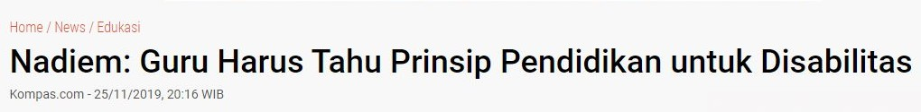
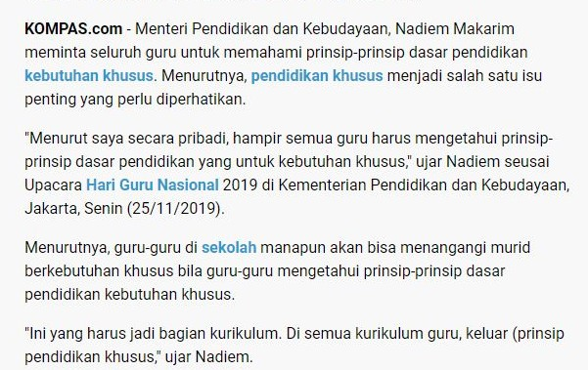
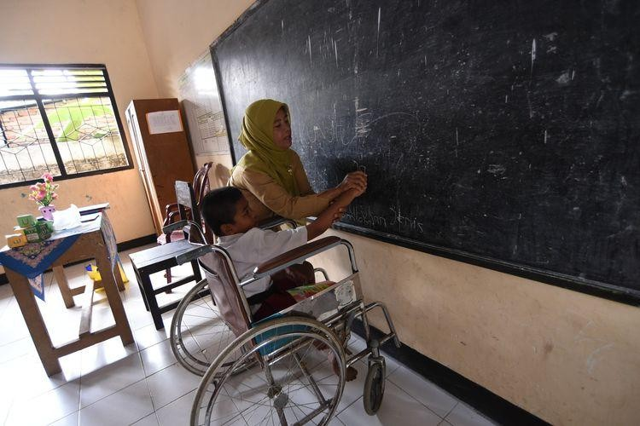
https://edukasi.kompas.com/read/2019/11/25/20165221/nadiem-guru-harus-tahu-prinsip-pendidikan-un tuk-disabilitas?page=all

Slide 19
Intellectual Disability
(Disabilitas Intelektual)
(Santrock, 2018, Ch.6)

Slide 20
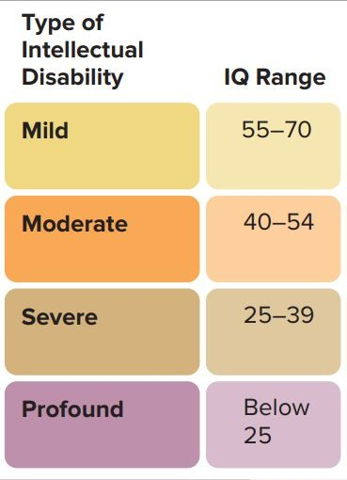

Disabilitas Intelektual (Intellectual Disability
Deksipsi
Klasifikasi
kondisi dengan onset sebelum usia 18 yang melibatkan kecerdasan rendah (biasanya di bawah 70, dengan menggunakan tes kecerdasan individual) dan kesulitan dalam beradaptasi dengan kehidupan sehari-hari
Ciri-ciri
Keterlambatan perkembangan
Gangguan dalam fungsi kognitif, seperti menalar, memecahkan masalah, dst
Kesulitan dalam fungsi adaptif, seperti memahami aturan, mengarahkan tugas-tugas harian, bersosialisasi

Slide 21
ADHD
Attention Deficit Hiperactivity Disorder atau
Gangguan Pemusatan Perhatian/Hiperaktivitas (GPPH)
(Santrock, 2018, Ch.8

Slide 22

ADHD
Deskripsi
Sebuah disabilitas dimana seorang anak menunjukkan satu atau lebih karakteristik di bawah ini secara konsisten :
kesulitan memusatkan perhatian
Hiperaktivitas
Impulsivitas
Ciri/gejala perilaku
Sulit fokus (pandangan mata mudah teralih)
Sulit mengikuti instruksi
Sulit mengendalikan diri (sulit menunggu giliran, menginterupsi pembicaraan orang lain)
Sulit duduk tenang
Tugas-tugas tidak selesai

Slide 23
Autisme
(Santrock, 2018, Ch.6)

Slide 24
Autisme
Deskripsi
Gangguan yang ditandai dengan hambatan kognisi sosial, keterampilan sosial, dan interaksi sosial, serta pengulangan perilaku tertentu; terdapat keterlambatan kognitif dan kemampuan lingusitik serta menunjukkan abnormalitas dalam berkomunikasi.
Ciri-ciri
Aspek non-verbal (menghindari kontak mata, ekspresi wajah tidak sesuai, tidak menanggapi ekspresi, nada bicara, maupun gestur orang lain)
Ciri-ciri
Aspek sosialiasi (tidak tertarik dengan apa yang terjadi di sekitarnya, tidak suka disentuh, kesulitan memahami maksud pembicaraan orang lain)
Aspek bicara (mengulangi kata yang sama berulang kali, tidak memahami arahan, pernyataan, pertanyaan sederhana

Slide 25
Gangguan Belajar
Learning Disabilities
(Santrock, 2018, Ch.6)

Slide 26
Gangguan Belajar (disleksia, diskalkulia, disgraﬁa)
Deskripsi
Jenis Gangguan Belajar
Kesulitan dalam belajar yang melibatkan pemahaman atau penggunaan bahasa lisan atau tulisan.
Kesulitan bisa muncul dalam hal mendengarkan, berpikir, membaca, menulis, dan mengeja, serta dalam mengerjakan matematika.
Masalah pada siswa gangguan belajar bukan berasal gangguan visual, pendengaran, atau motorik; cacat intelektual; gangguan emosi; lingkungan, budaya, maupun ekonomi
Disleksia
(kesulitan dalam berbahasa, membaca dan mengeja)
Disgrafia
(kesulitan dalam menulis)
Diskalkulia
(kesulitan dalam berhitung)

Slide 27
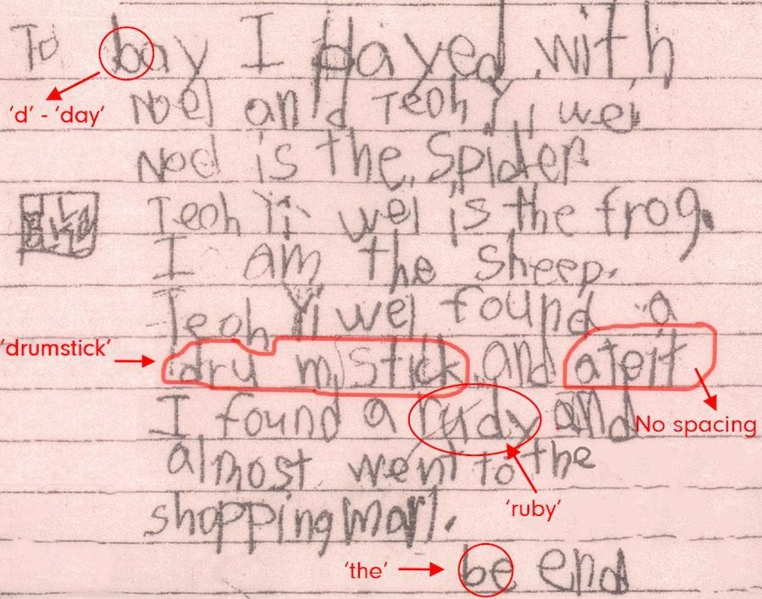
Ciri-ciri
Bermasalah dalam pencapaian akademik (nilai akademik rendah pada pelajaran yang memerlukan kemampuan membaca/menulis)
Kesulitan mengingat informasi
Motivasi belajar rendah
Contoh tulisan anak disleksia

Slide 28
Gangguan Emosi dan Perilaku
Emotional & Behavioral Disorder
(Santrock, 2018, Ch.6)

Slide 29
Gangguan Emosi & Perilaku (Emotional Behavioral Disorder
Deskripsi
Ciri-ciri
Gangguan emosi dan perilaku terdiri dari masalah serius dan konsisten, yang melibatkan hubungan dengan orang lain, agresi, depresi, maupun ketakutan, yang terkait dengan masalah pribadi maupun persoalan di sekolah.
Pada umumnya memiliki nilai akademis rendah
Melakukan tindakan agresif, baik verbal maupun non verbal (tipe externalizing)
Merasa cemas, mengalami depresi (tipe internalizing/menyalurkan emosinya ke dalam diri)

Slide 30
Siswa Berbakat/ Gifted

Slide 31
Siswa Gifted
Deskripsi
Belum terdapat kesepakatan terkait definisi anak berbakat/gifted. Namun demikian, siswa gifted biasanya memiliki
keunggulan/keluar-biasaan salah satunya pada
:
Kecerdasan umum
Bakat yang spesifik
Kemampuan berpikir kreatif
Kemampuan luarbiasa dalam bidang seni
Kemampuan kepemimpinan
Ciri-ciri
Pada umumnya, siswa gifted
Beberapa memiliki kepekaan terhadap perasaan dirinya.
Memiliki konsep diri yang positif
Memiliki pengendalian emosi yang baik
Memiliki bidang minat yang luas
Diterima dan disukai teman sebaya
Namun demikian, ada pula yang menjadi korban bully atau justru menjadi perundung.

Slide 32
4. Mengenal Pendidikan
Inklusif

Slide 33

Mengapa perlu pendidikan yang inklusif?
Anak dengan disabilitas atau berkebutuhan khusus masih banyak mengalami hambatan dalam memperoleh Pendidikan yang layak.
Mereka rentan mengalami diskriminasi maupun mendapat stigma tertentu sehingga kurang memiliki kesempatan untuk belaja maupun berpartisipasi dalam komunitas.
Pendidikan inklusif merupakan cara yang efektif untuk memberikan kesempatan bagi
semua anak
untuk belajar dan
mengembangkan skill yang mereka

Slide 34
Referensi
Hallahan, D. P., Kauffman, J. M., & Pullen, P. C. (2014). Exceptional learners: An introduction to special education. Boston, MA: Pearson/Allyn & Bacon.
Santrock, J,W. (2017). Educational Psychology 6th edition. New York : Mc Graw Hill Education
Shaw, S.R. (2010). Rescuing students from the slow learner trap. Principal Leadership, National Association of Secondary School Principals, 11-16.

